Slide 1
REGIONÁLNÍ POLITIKA A REGIONÁLNÍ ROZVOJ
Cvičení 6b Jaroslav Biolek

Slide 3
NSRR
Národní strategický referenční rámec
Průnik dohody EK a ČR nad realizací regionální politiky a politiky HSS EU
4 strategické cíle
Konkurenceschopná česká ekonomika
Otevřená, flexibilní a soudržná společnost
Atraktivní prostředí
Vyvážený rozvoj území
Cíle → priority (zabezpečováno operačními programy)

Slide 4
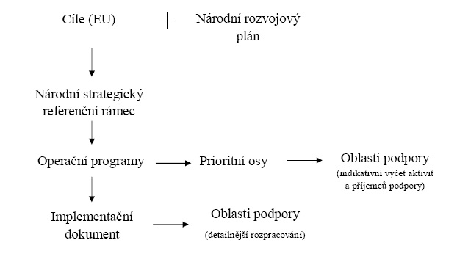
PROJEKTY

Slide 5
OP – nástroje realizace cílů NSRR
Konvergence (Cíl 1)
8 tematických operačních programů (21,23 mld. €, cca 598,62 mld. Kč) společně ve všech regionech cíle 1
OP Doprava (OP D)
OP Životní prostředí (OP ŽP)
OP Podnikání a inovace (OP PI)
OP Výzkum a vývoj pro inovace (OP VaVpI)
OP Lidské zdroje a zaměstnanost (OP LZZ)
OP Vzdělávání pro konkurenceschopnost (OP VK)
OP Technická pomoc (OP TP)
Integrovaný operační program (IOP)

Slide 6
OP – nástroje realizace cílů NSRR
7 regionálních operačních programů (ROP) na úrovni regionů soudržnosti NUTS II cíle 1 (4,66 mld. €, cca 131,38 mld. Kč)
ROP NUTS II Severozápad
ROP NUTS II Moravskoslezsko
ROP NUTS II Jihovýchod
ROP NUTS II Severovýchod
ROP NUTS II Střední Morava
ROP NUTS II Jihozápad
ROP NUTS II Střední Čechy

Slide 7
OP – nástroje realizace cílů NSRR
Regionální konkurenceschopnost a zaměstnanost (Cíl 2)
Podpora regionů, které nespadají pod Konvergence (Hl. m. Praha se dvěma operačními programy)
0,42 mld. € (cca 11,73 mld. Kč).
OP Praha Konkurenceschopnost
OP Praha Adaptabilita

Slide 8
OP – nástroje realizace cílů NSRR
Evropská územní spolupráce (Cíl 3)
Podpora přeshraniční, meziregionální a nadnárodní spolupráce regionů
0,39 mld. €
OP Přeshraniční spolupráce ČR - Bavorsko
OP Přeshraniční spolupráce ČR - Polsko
OP Přeshraniční spolupráce ČR - Rakousko
OP Přeshraniční spolupráce ČR - Sasko
OP Přeshraniční spolupráce ČR - Slovensko
OP Meziregionální spolupráce (všechny státy EU, Norsko a Švýcarsko)
OP Nadnárodní spolupráce (ČR, Rakousko, Polsko, část Německa, Maďarsko, Slovinsko, Slovensko, část Itálie a z nečlenských zemí část Ukrajiny)
Síťový operační program ESPON 2013 (všechny členské státy, Norsko, Švýcarsko, Lichtenštejnsko, Island, kandidátské státy EU)
Síťový operační program INTERACT II (všechny členské státy)

Slide 9
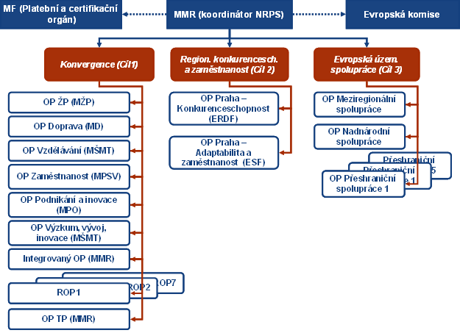

Slide 10
OP - struktura
Úvod
Zdůvodnění potřebnosti programu (analýza současné sociální a ekonomické situace v dané oblasti), SWOT
Popis strategie zvolené k odstranění identifikovaných problémů, definice cílů operačního programu, vazba na ostatní operační programy, vztah k horizontálním tématům
Konkretizace zaměření operačního programu (prioritní osy, oblasti podpory, typy projektů realizovatelných v rámci dané oblasti podpory, vymezení příjemců podpory, monitorovací indikátory apod.)
Finanční zajištění programu, rozdělení prostředků mezi jednotlivé prioritní osy
Popis řízení operačního programu (role institucí zapojených do řízení programu, způsob monitorování, hodnocení, kontrola, publicita)
Přílohy

Slide 11
OP - informace
Portál strukturálních fondů v ČR
www.strukturalni-fondy.cz
Odborně zaměřené internetové stránky
www.businessinfo.cz
Konzultační firmy
www.dotaceonline.cz
www.edotace.cz
Řídící orgány
Implementačních agentury (zprostředkující subjekty)

Slide 12
OP Lidské zdroje a zaměstnanost
ŘO: Ministerstvo práce a sociálních věcí
ZS: Ministerstvo práce a sociálních věcí, Ministerstvo vnitra, Ministerstvo průmyslu a obchodu, úřady práce, krajské úřady
Např. další profesní vzdělávání podporované zaměstnavateli, uplatňování pružných forem organizace práce, zprostředkování zaměstnání, poradenské činnosti a programy, rekvalifikace, podpora začínajícím OSVČ, doprovodná opatření k získání a udržení zaměstnání, rozvoj institucí služeb zaměstnanosti, vzdělávání subjektů působících v oblasti sociálního začleňování, poradenské činnosti a programy pro sociálně vyloučené skupiny, podpora činností odstraňujících bariéry rovného přístupu ke vzdělání a zaměstnání, posilování etických standardů a zefektivnění řízení lidských zdrojů ve veřejné správě včetně vzdělávání zaměstnanců úřadů veřejné správy, politiků apod.
Jedná se o projekty spolufinancované z Evropského sociálního fondu (ESF), tj. neinvestiční (neinfrastrukturní) projekty

Slide 13
OP Lidské zdroje a zaměstnanost – prioritní osy
Adaptabilita
Aktivní politika trhu práce
Sociální integrace a rovné příležitosti
Veřejná správa a veřejné služby
Mezinárodní spolupráce
Technická pomoc

Slide 14
Zadání cvičení 6b
Reflexe kritiky vašeho výběru prioritních oblastí, strategických cílů a konkrétních opatření a aktivit
Koordinace s operačními programy NSRR
Seznámit s přehledem o aktuálních možnostech čerpání finančních prostředků z fondů EU – viz http://www.strukturalni-fondy.cz/Vyzvy

